Slide 1
Program Assignment No. 02 Process Counter
컴퓨터융합소프트웨어학과
2021270678 - 나강민

Slide 2
2. Table of Content
1. Title Page
2. Table of content
3. System Description
4. Test description
6. Self-evaluation
5. User documentation

Slide 3
3. System Description – 개요
시스템 개요
현재 내 컴퓨터에 돌아가고 있는 프로세스의 숫자를 센다.
데이터 흐름
현재 시간과 현재 프로세스의 개수를 1초마다 출력한다.
시스템 구조
프로그램은 main 함수와 print_subtable 함수로 구성되어 있으며, 명령줄 인자 처리 및 구구단 출력 로직으로 나뉘어집니다.

Slide 4
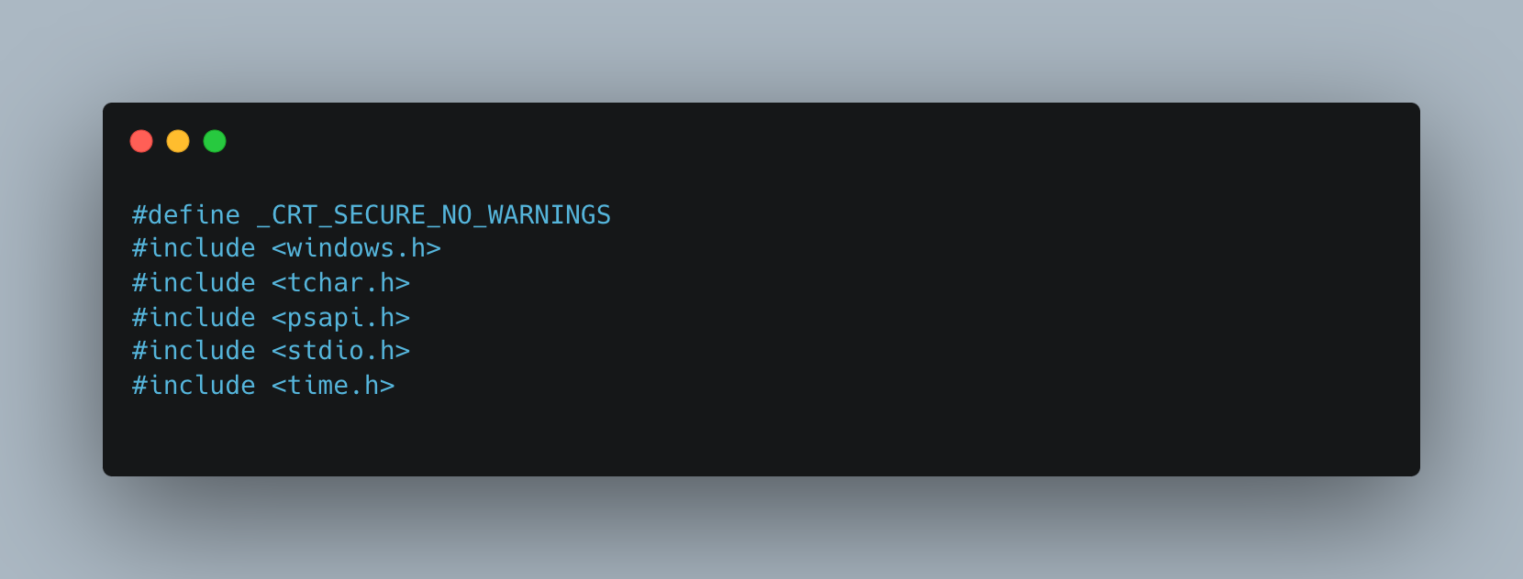
3. System Description – 사용 라이브러리
#define _CRT_SECURE_NO_WARNINGS
- 보안 경고 메시지는 입력 및 출력 함수를 더 안전하게 사용하도록 유도하는 메시지이지만, 때로는 불편할 수 있으므로 이를 무시하고자 할 때 사용
#include <windows.h>
- Windows API 함수를 호출하거나 Windows 운영 체제와 상호 작용하는 데 사용됩니다. 예를 들어 프로세스 관리, 스레드 관리, 파일 및 디렉토리 작업, GUI 작성 등 다양한 Windows 기능에 접근
#include <tchar.h>
- 문자열 및 문자 유형을 처리하기 위한 매크로 및 함수를 제공하는 헤더 파일입니다. TCHAR 데이터 유형은 컴파일러 설정에 따라 char 또는 wchar_t에 대한 별칭으로 동작
#include <psapi.h>
-프로세스와 관련된 정보를 수집하고 분석하는 데 사용됩니다. 코드에서는 EnumProcesses 함수를 호출하여 현재 실행 중인 프로세스 목록을 가져올 때 사용
#include <stdio.h>
-입출력 함수를 정의하는 표준 헤더 파일
#include <time.h>
-간 및 날짜 함수를 정의하는 표준 헤더 파일

Slide 5
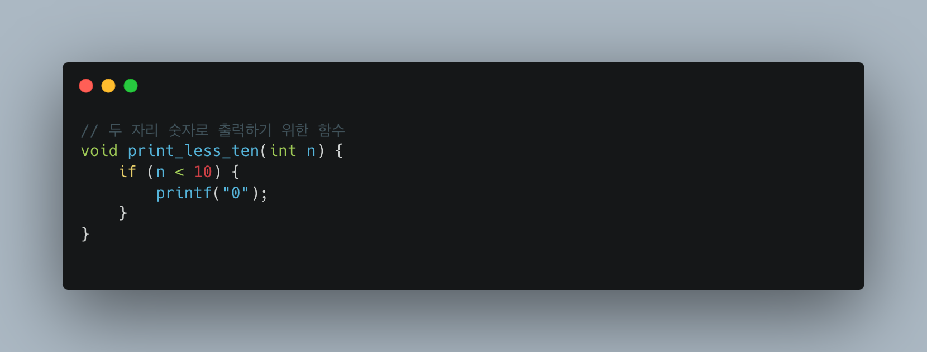
3. System Description – print_less_ten
두 자리 숫자로 출력하기 위한 함수

Slide 6
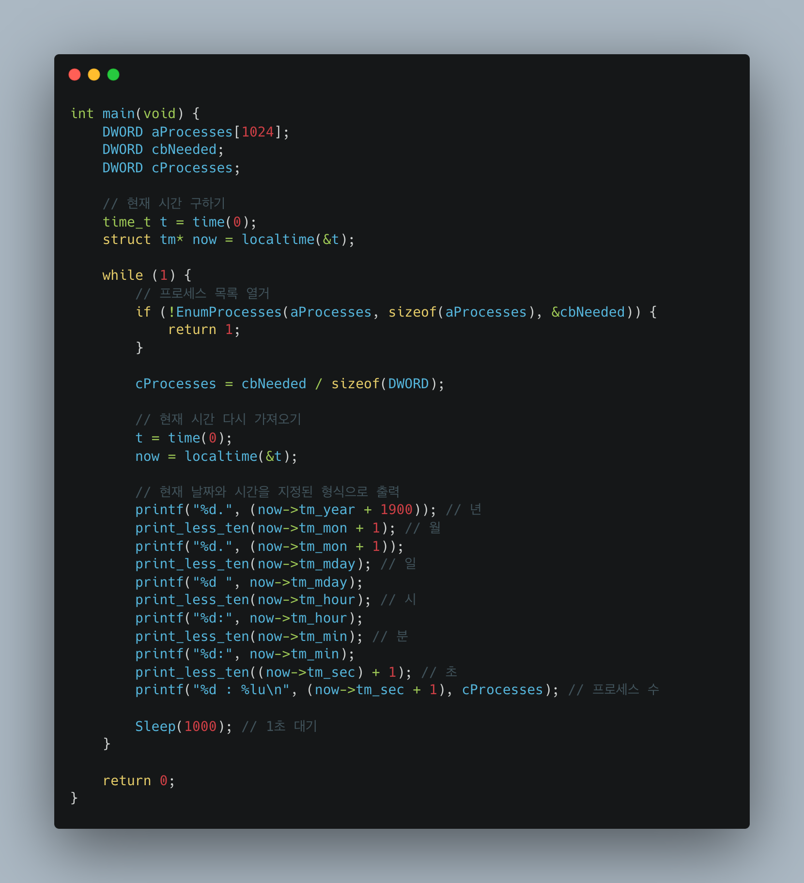
3. System Description – main함수
무한 루프 (while (1))가 시작됩니다. 이 루프는 프로그램이 종료될 때까지 계속 실행됩니다.
EnumProcesses 함수를 사용하여 현재 실행 중인 프로세스 목록을 가져옵니다. 이 함수를 통해 aProcesses 배열에 프로세스 식별자(PID)가 저장됩니다.
현재 시간을 가져와서 time_t 데이터 유형의 t 변수에 저장합니다.
localtime 함수를 사용하여 현재 시간 정보를 struct tm 형식으로 변환하여 now 구조체에 저장합니다. 이를 통해 현재 연도, 월, 일, 시간, 분 및 초를 얻을 수 있습니다.
현재 연도, 월, 일, 시간, 분, 초를 사용하여 형식화된 문자열을 생성합니다. 예를 들어, "년_월_일 : 시간_분_초" 형식으로 문자열을 생성합니다. 각 구성 요소 사이에 언더스코어 _가 사용됩니다.
형식화된 날짜 및 시간 문자열과 프로세스 개수(cProcesses)를 화면에 출력합니다.
Sleep 함수를 사용하여 프로그램을 1초 동안 일시 중지합니다. 이로 인해 루프가 1초마다 한 번 실행됩니다.
무한 루프가 다시 처음부터 반복됩니다.

Slide 7
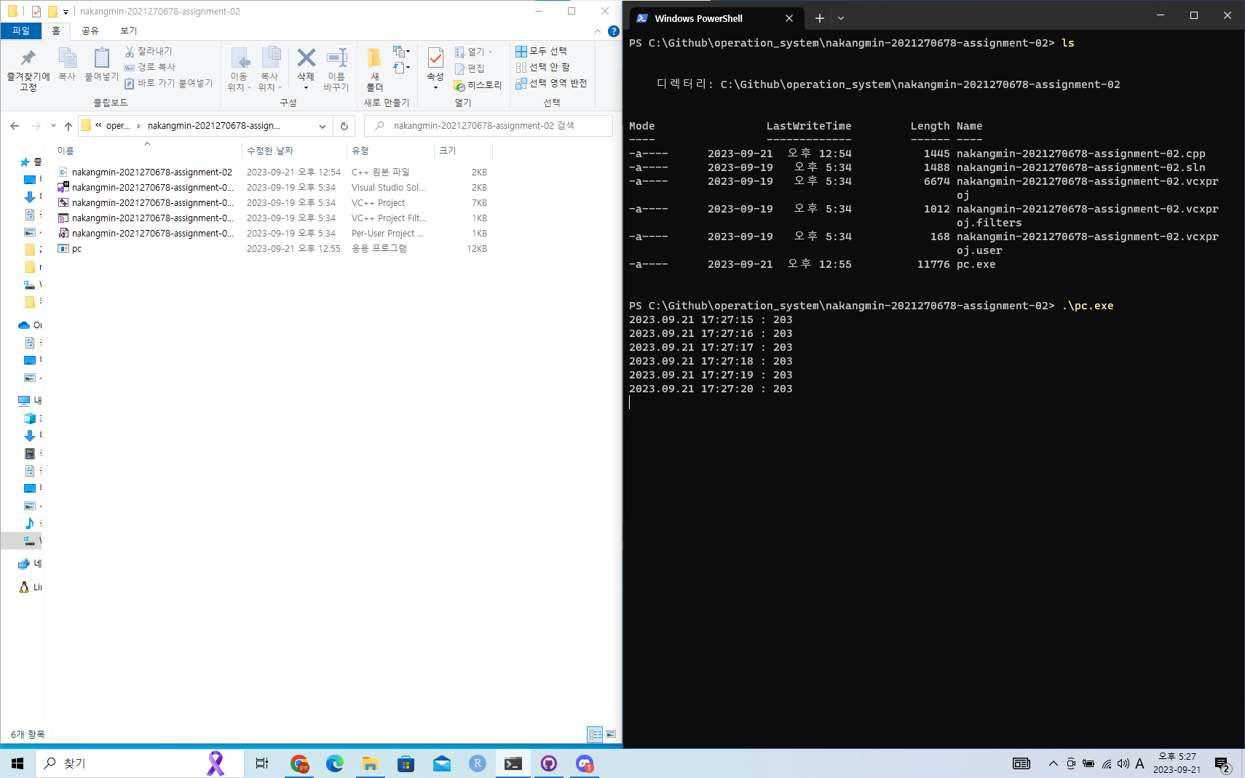
4. Test description

Slide 8
4. Test description
https://github.com/KangminNa/operation_system/blob/main/nakangmin-2021270678-assignment-02/nakangmin-2021270678-assignment-02.cpp
해당 소스코드 참고

Slide 9
5. User documentation
Github
https://github.com/KangminNa/operation_system/tree/main/nakangmin-2021270678-assignment-02
Zip 파일
압축파일 받아서 압축을 해제한다.
이후 cmd에 압축해제한 파일 디렉토리로 이동한다
$ pc.exe 입력한다.
Visual Studio 2022
프로그램 실행 : <Ctrl + F5> 또는 [디버그] > [디버깅하지 않고 시작] 메뉴
프로그램 디버그 : <F5> 키 또는 [디버그] > [디버깅 시작] 메뉴

Slide 10
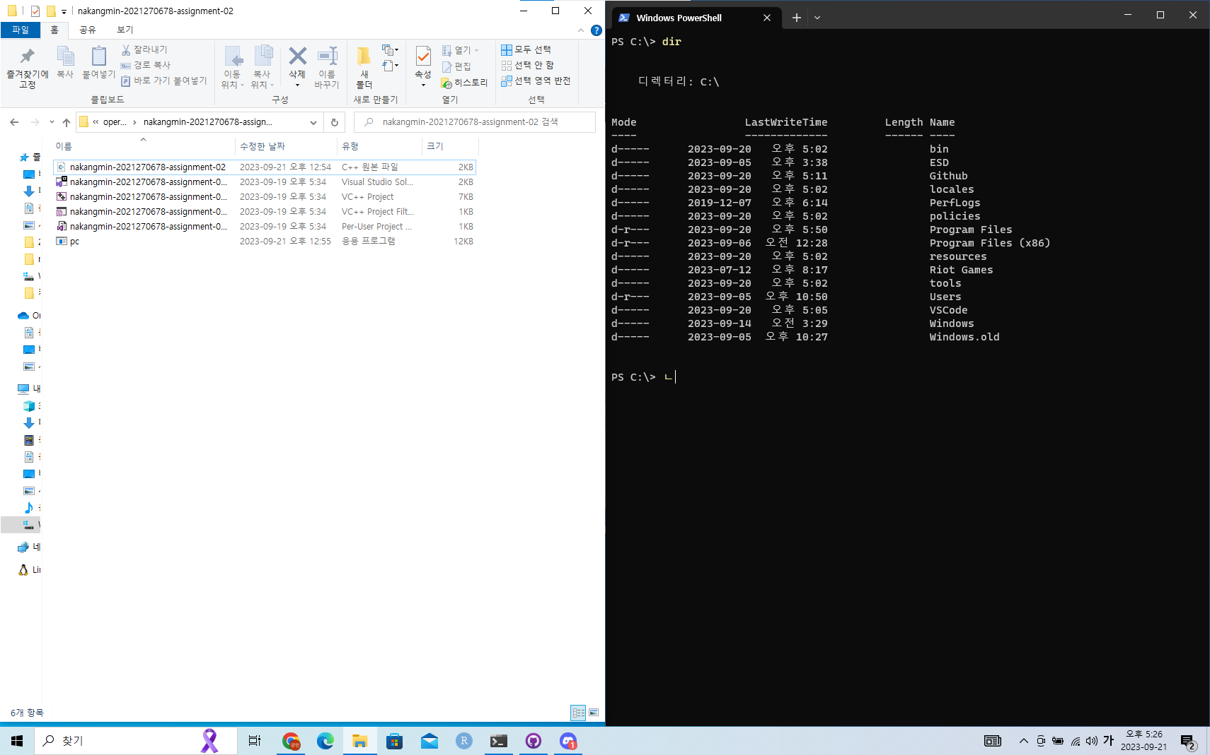
5. User documentation
Cmd 창을 키고 해당 파일 위치로 이동한다.

Slide 11
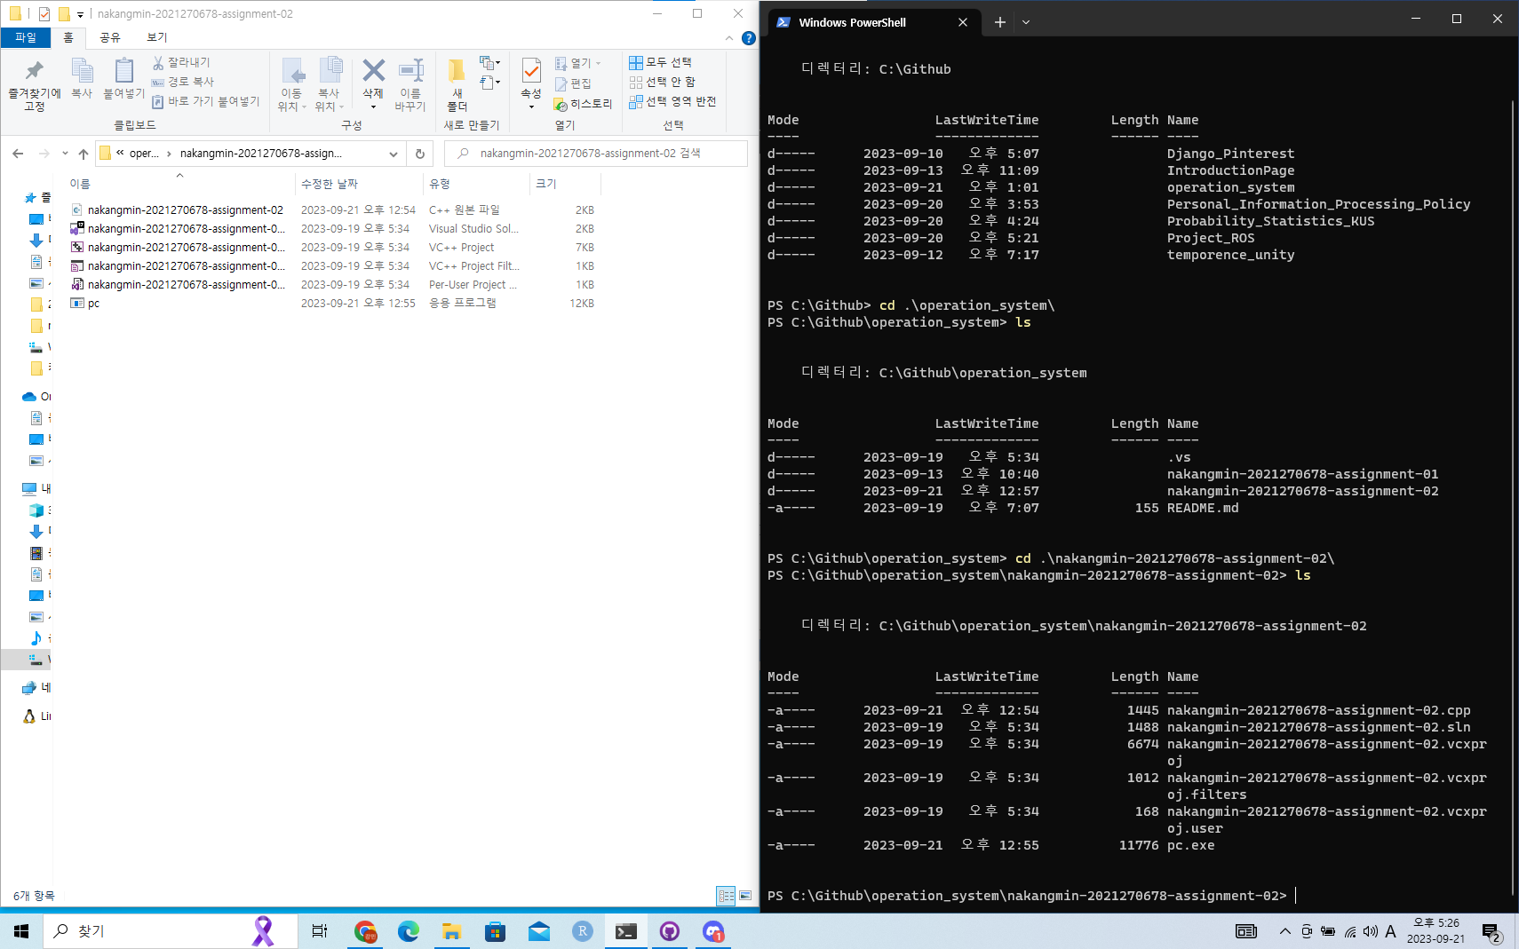
5. User documentation
nakangmin-2021270678-assignment-02 디렉토리로 이동한다

Slide 12
5. User documentation
nakangmin-2021270678-assignment-02 안에 pc.exe 을 입력한다.

Slide 13
5. User documentation
Visual Studio 2022 프로그램 실행
<Ctrl+F5> 또는 [디버그] > [디버깅하지 않고 시작] 메뉴
프로그램 디버그: <F5> 키 또는 [디버그] > [디버깅 시작] 메뉴
시작을 위한 팁
[솔루션 탐색기] 창을 사용하여 파일을 추가/관리합니다.
[팀 탐색기] 창을 사용하여 소스 제어에 연결합니다.
[출력] 창을 사용하여 빌드 출력 및 기타 메시지를 확인합니다.
[오류 목록] 창을 사용하여 오류를 봅니다.
[프로젝트] > [새 항목 추가]로 이동하여 새 코드 파일을 만들거나, [프로젝트] > [기존 항목 추가]로 이동하여 기존 코드 파일을 프로젝트에 추가합니다.
나중에 이 프로젝트를 다시 열려면 [파일] > [열기] > [프로젝트]로 이동하고 .sln 파일을 선택합니다.

Slide 14
6. Self-evaluation
결론
프로세스에 대한 개념과 라이브러리의 활용을 이용했어야 하는 문제.
C Documentation을 이용해서 라이브러리를 찾아보고 교재를 찾아서 진행
ChatGPT를 활용해서 해당 라이브러리의 활용법을 익힌 이후에
출력 형식에 맞춰서 제출
이번 과제 덕분에 프로세스에 대한 개념을 더욱 깊게 확인하게 된 계기가 되었습니다.
총점 99점(공부를 덕분에 많이했기 때문입니다.)

